Slide 1
PODSTAWY
MECHANIKI PŁYNÓW
Przykładowe zastosowania równania Bernouliego
i równania ciągłości przepływu.

Slide 2
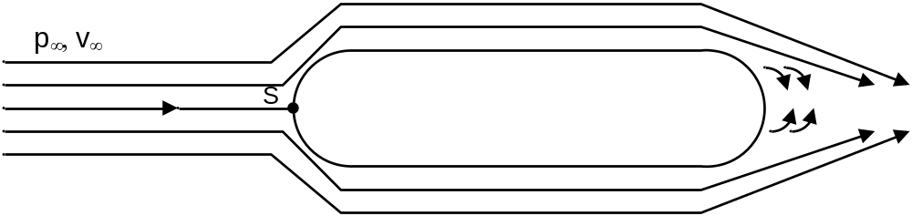
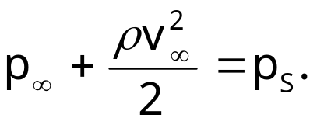
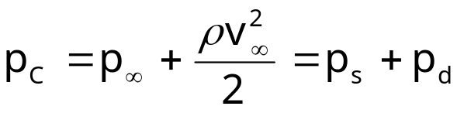
1. Pomiar ciśnienia
1
2
S - punkt spiętrzenia (stagnacji) strugi, w którym prędkość v = 0. Równanie Bernouliego dla przekrojów 1-2 ma postać
(1)
gdzie:
- ciśnienie statyczne strugi niezakłóconej,
- ciśnienie dynamiczne strugi niezakłóconej,
- ciśnienie całkowite,
(2)
Ze wzoru (1) prędkość strugi niezakłóconej wynosi
(3)

Slide 3
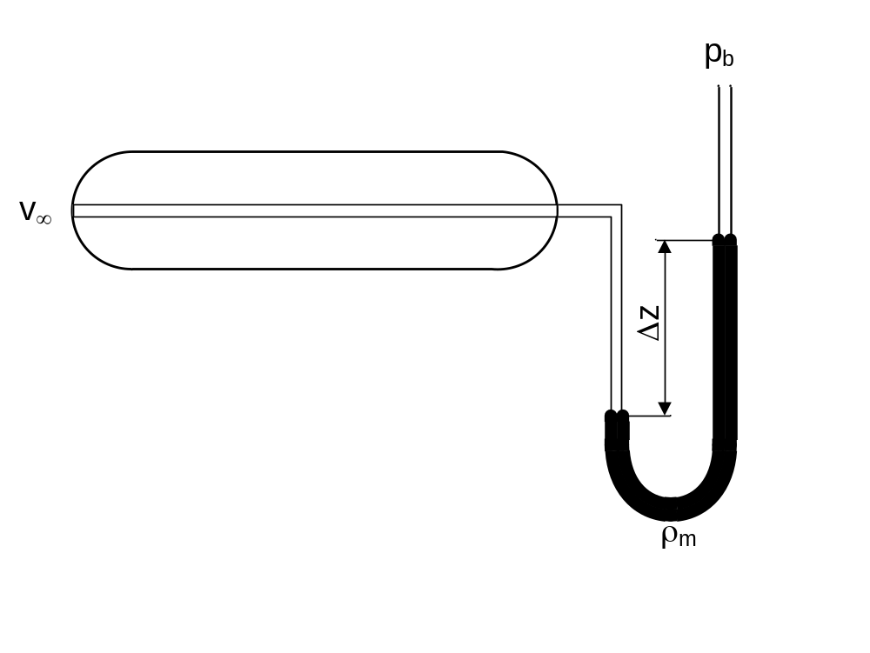

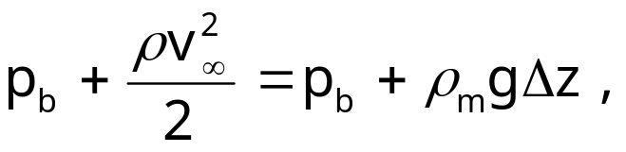
1.1. Rurka Pitota
v∞ , p_{b}
Z prawa naczyń połączonych ciśnienia w przekrojach A-B
są równe. Przy założeniu, że
(4)
stąd prędkość strugi niezakłóconej wynosi
(5)

Slide 4
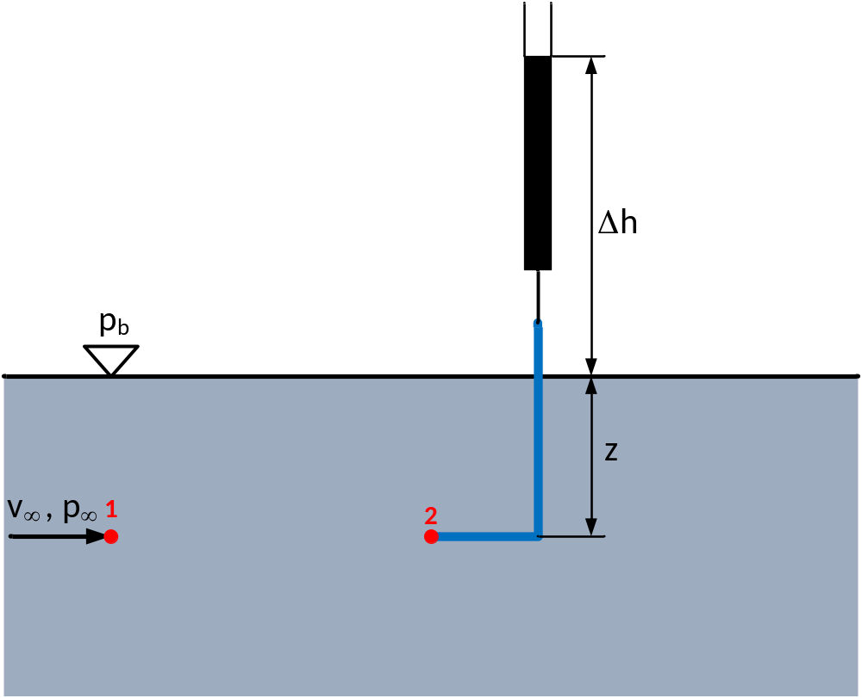
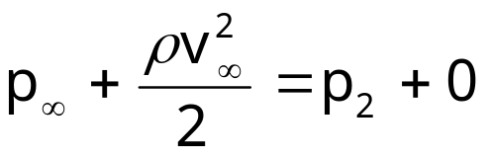
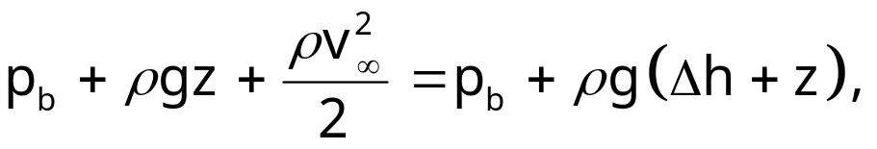
Z równania Bernouliego dla 1-2
(6)
Ciśnienia statyczne p∞ i p₂ wynoszą
(7)
(8)
Po podstawieniu (7-8) do (6) otrzymamy
(9)
po uproszczeniu
(10)

Slide 5
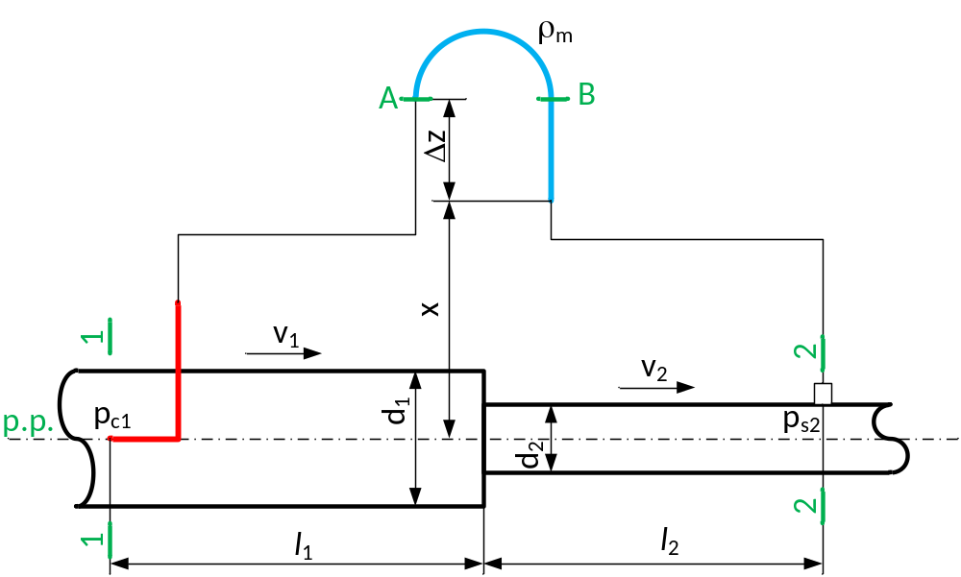
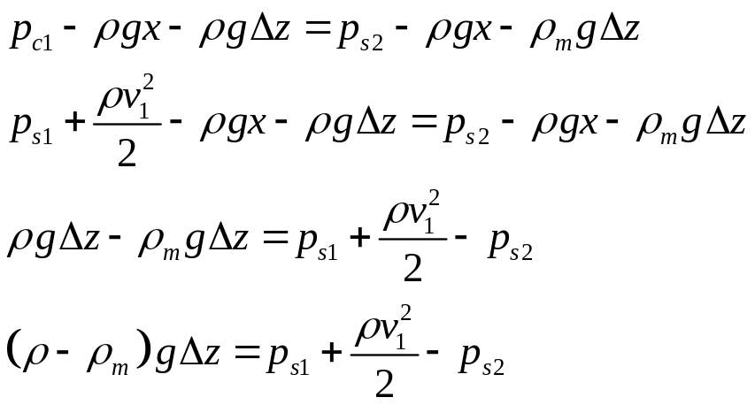
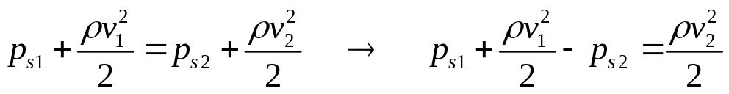
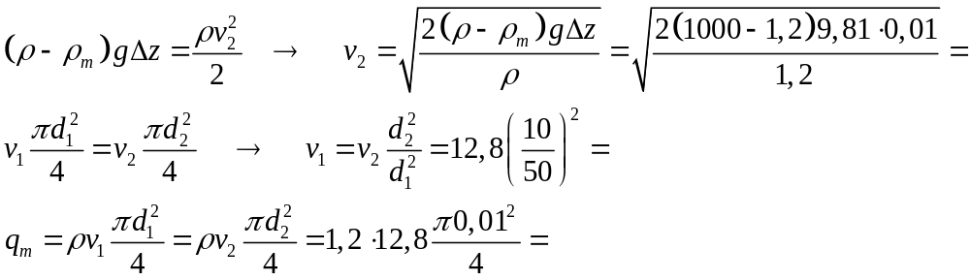
Przykład 1. Wyznaczyć strumień masy oraz prędkości w przewodach mierzone w układzie z rysunku. Dane: d₁=50 mm, d₂=10 mm, l₁=l₂=1000 mm, ρ=1000 kg/m³, ρ_{m}=1,2 kg/m³, Δz=10 mm.
Równanie manometru p_{A}=p_{B}
Równanie Bernouliego
po podstawieniu do równania manometru

Slide 6
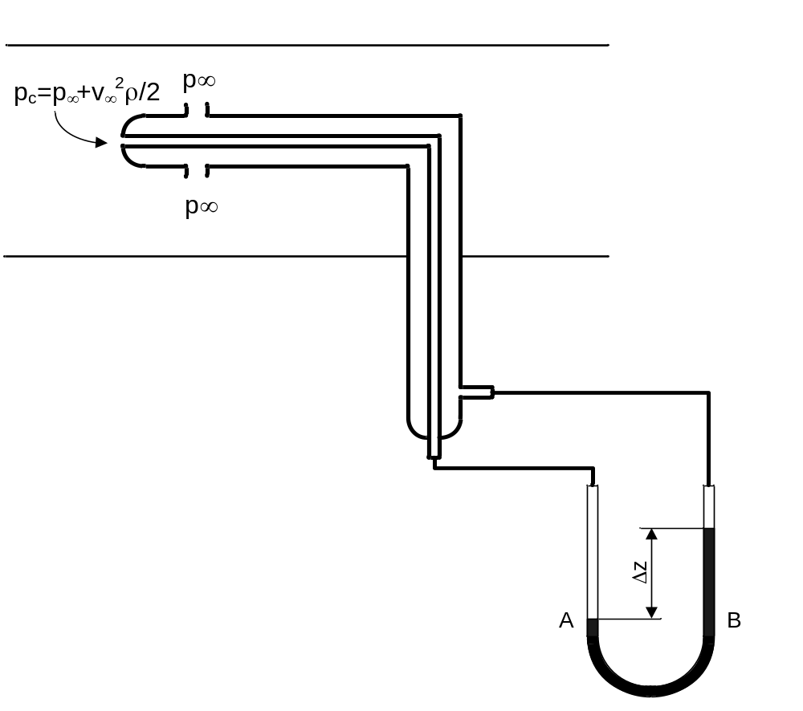
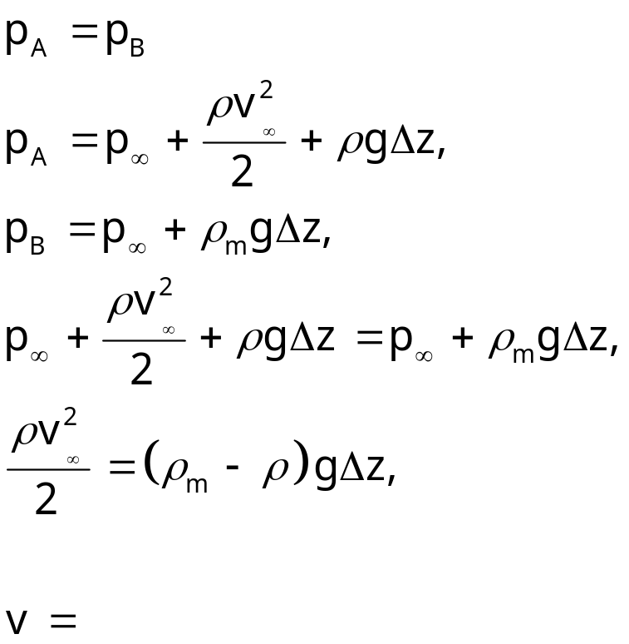
1.2. Rurka Prandtla
Z prawa naczyń połączonych ciśnienia w przekrojach A-B
są równe.
(10)
(11)
(12)
(13)
(14)

Slide 7
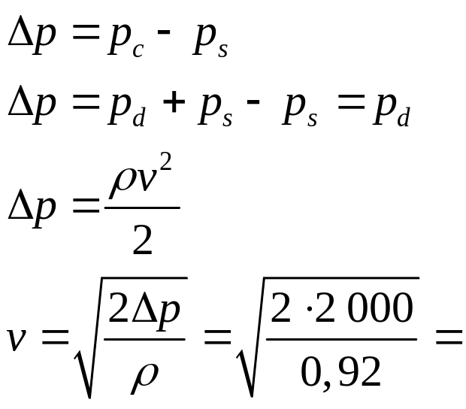
Przykład 2. Do pomiaru prędkości w samolocie zastosowano rurkę Prandtla. Manometr pokazał różnicę ciśnień wynoszącą Δp=2 kPa. Wyznaczyć prędkość samolotu jeśli gęstość powietrza na wysokości 3 000 m, na której leci samolot wynosi ρ=0,92 kg/m³.

Slide 8
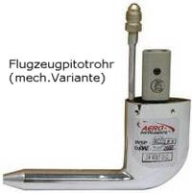

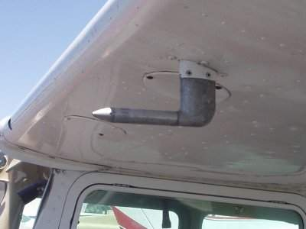
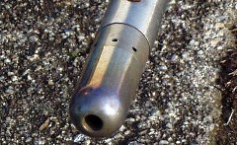

Slide 9
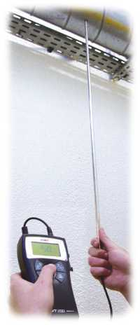
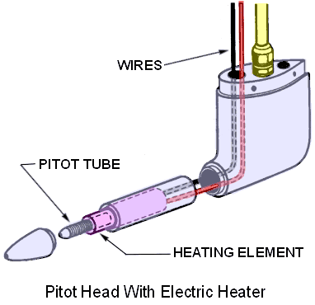

Slide 10
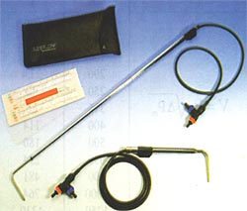
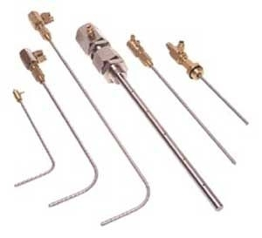

Slide 11
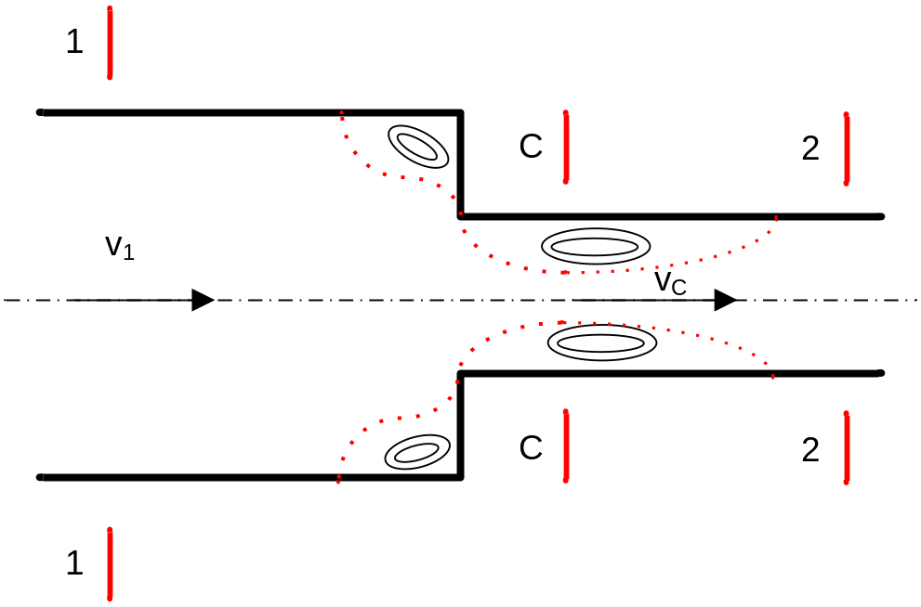
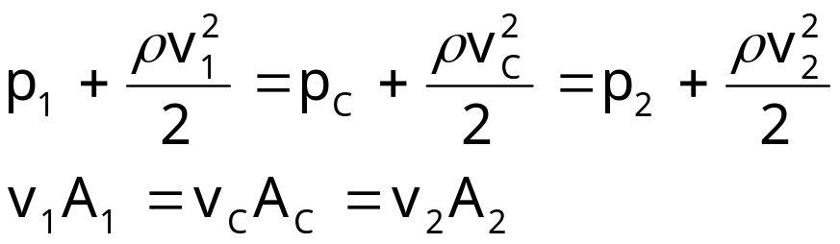
2. Zjawisko kontrakcji strugi
Definicja:
Zjawisko kontrakcji strugi polega na dodatkowym przewężeniu strugi, spowodowane jest działaniem sił bezwładności i występujące tuż za przewężeniem.
Równanie Bernoulliego dla przekrojów 1-C-2 oraz równanie ciągłości strugi
(15)
(16)
ponieważ
(17)

Slide 12
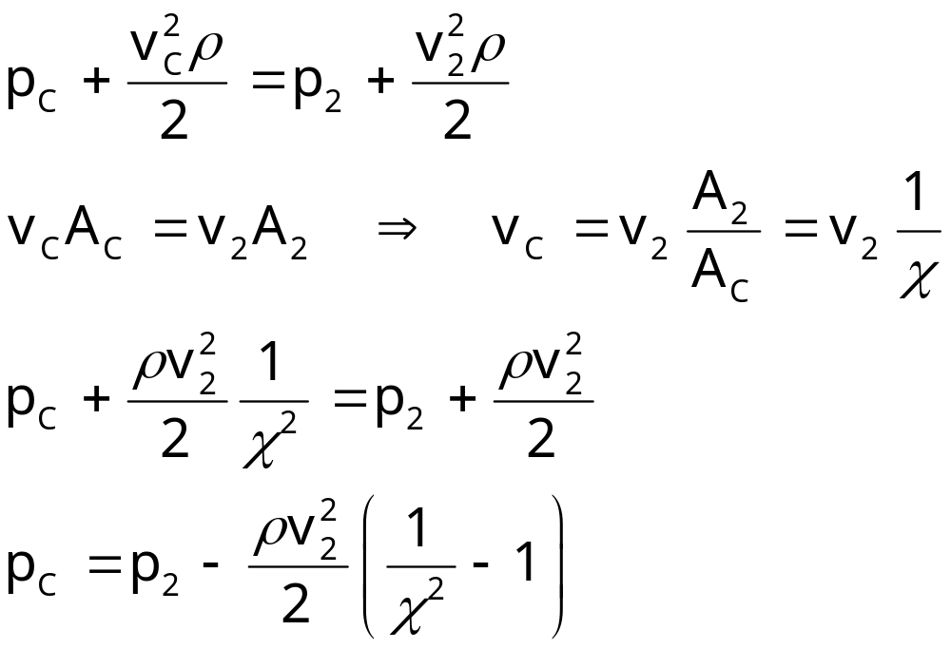
Zdefiniujmy współczynnik kontrakcji strugi
(18)
Jeśli A_{C}=A₂ to χ=1 i zjawisko kontrakcji nie występuje.
Ciśnienie w przekroju C wynosi
(19)
(20)
(21)
(22)
Ciśnienie w przekroju C jest mniejsze niż ciśnienie w przewężeniu.

Slide 13
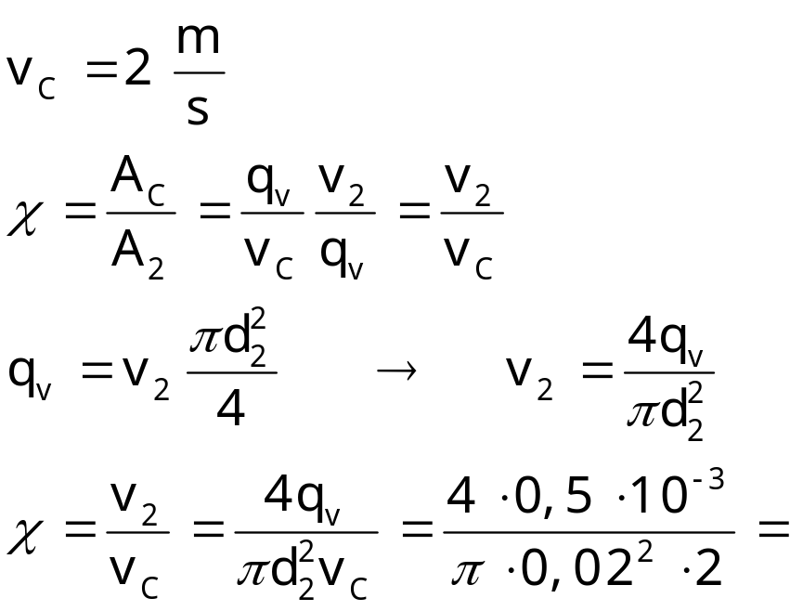
Przykład 3. Przez przewężenie (50 mm/20 mm) przepływa woda o strumieniu objętości
0,5 dm³/s. Za pomocą rurki Pitota zmierzono największą prędkość przepływu w przewodzie
o małej średnicy i wyniosła ona 2 m/s. Obliczyć współczynnik kontrakcji strugi.
Pole przekroju strugi w miejscu kontrakcji stanowi niecałe pola przekroju przewodu o średnicy d₂.

Slide 14
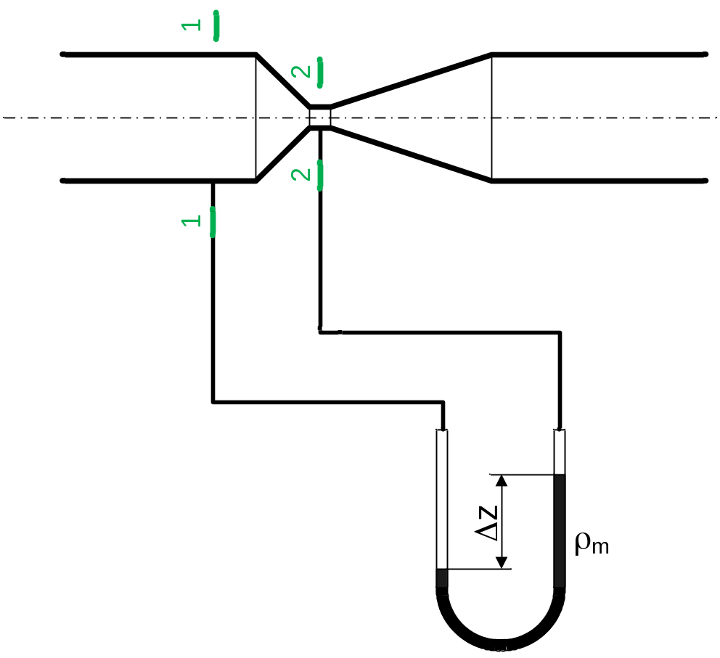
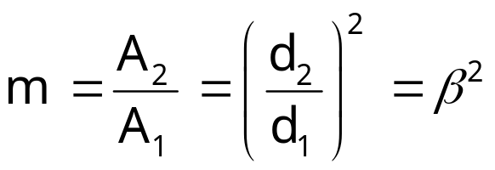
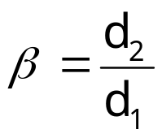
3. Pomiar strumienia objętości metodą zwężkową
Równanie Bernouliego dla przekrojów 1-2
(23)
Z równania ciągłości przepływu otrzymujemy
(24)
definiując
(25)
gdzie:
m – moduł zwężki,
- przewężenie
(26)

Slide 15
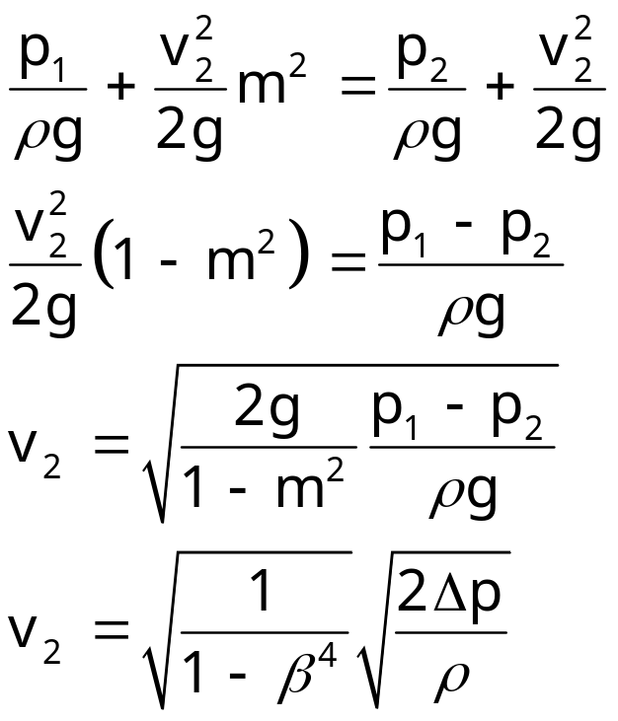

Podstawiając równania (24-26) do (23) otrzymamy
(27)
(28)
(29)
(30)
Strumień objętości wynosi
(31)

Slide 16
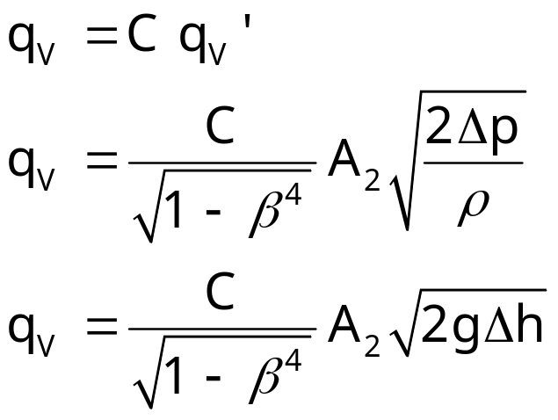

Zależność (31) nie uwzględnia strat oraz innych czynników wpływających na pomiar strumienia objętości. Stąd wprowadza się współczynnik korygujący wartość mierzonego strumienia objętości
(32)
(33)
C – współczynnik przepływu zwężki (prawie stały), zależny od liczby Reynoldsa, rodzaju zwężki (kryza, dysza, zwężka Venturiego), modułu zwężki, punktów pomiaru ciśnienia, zaburzenia profilu prędkości, zjawiska kontrakcji.
- charakterystyka zwężki
C ≈ 0,6 dla kryz, C ≈ 0,98 dla dyszy i zwężek

Slide 17
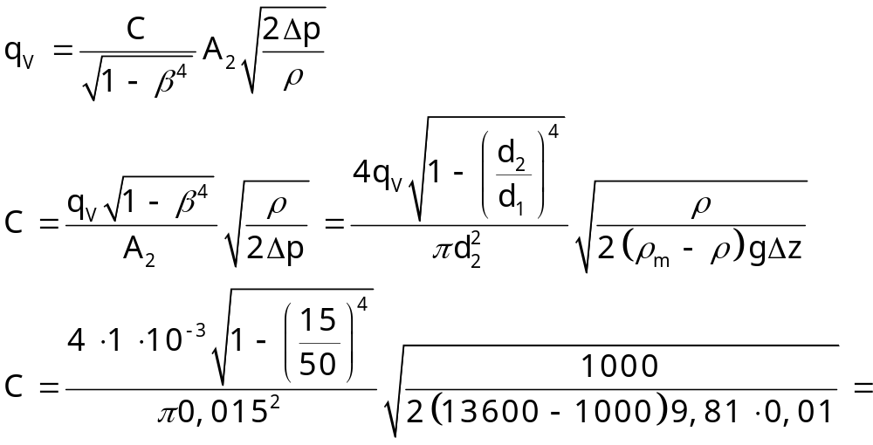
Przykład 4. W celu wywzorcowania zwężki pomiarowej użyto przepływomierza, który pokazał strumień objętości wody 1 dm³/s. Wyznaczyć współczynnik przepływowy zwężki pomiarowej (50 mm / 15 mm) jeśli wychylenie manometru różnicowego wynosi Δz=10 mm,
a gęstość cieczy manometrycznej ρ=13 600 kg/m³.

Slide 18
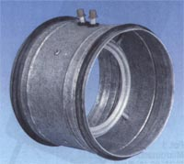
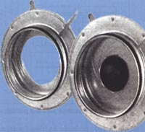
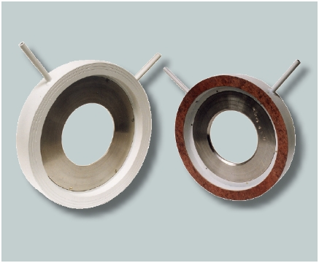
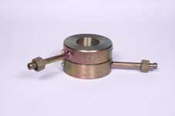

Slide 19
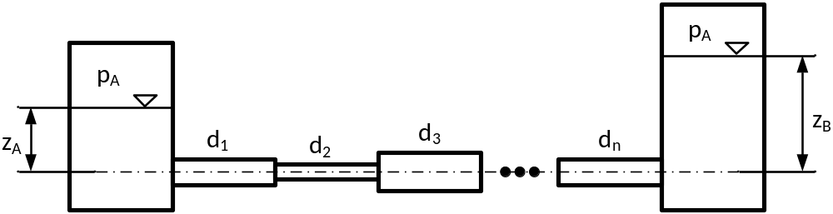
4. Przepływ pomiędzy 2 zbiornikami
A
B
p.p.
v_{n}
1) Wyznaczenie kierunku przepływu
- energia rozporządzalna zbiornika A
(34)
- energia rozporządzalna zbiornika B
(35)
Załóżmy, że e_{A} > e_{B}, wówczas przepływ odbywa się od zbiornika A do B.
2) Oznaczenie przekrojów

Slide 20
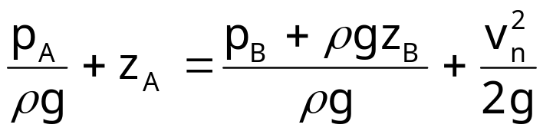
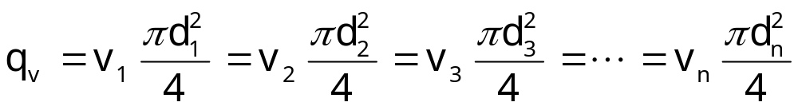
3) Zapisanie równania Bernouliego dla przekrojów 1-2
(36)
Ciśnienie w przekroju 2 wynosi
(37)
Po podstawieniu (37) do (36) otrzymamy
(38)
Z równania ciągłości przepływu
(39)
Prędkość v_{n} z równania ciągłości przepływu
(40)

Slide 21
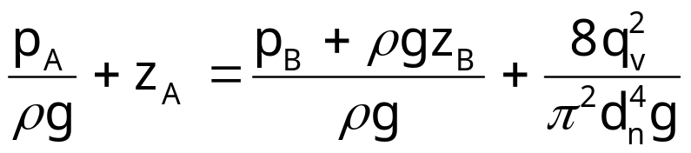
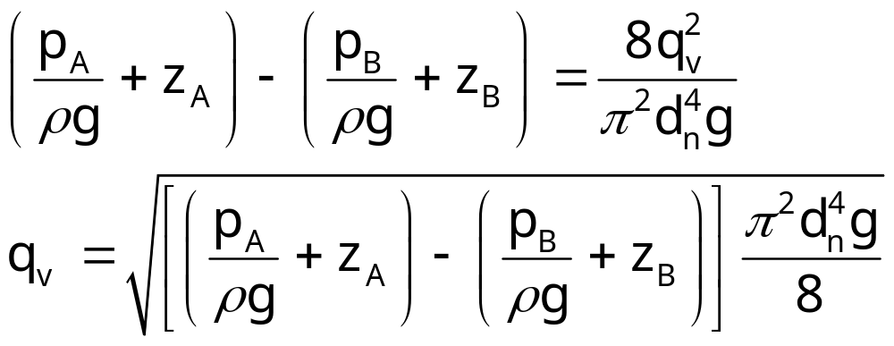


Po podstawieniu prędkości v_{n} (40) do (38) otrzymamy
(41)
Z równania (41) obliczamy strumień objętości
(42)
(43)
Uwzględniając (34) i (35) równanie (43) możemy zapisać
(44)
Natomiast prędkości przepływu w poszczególnych przewodach z równania ciągłości przepływu (39) wynoszą
(45)

Slide 22
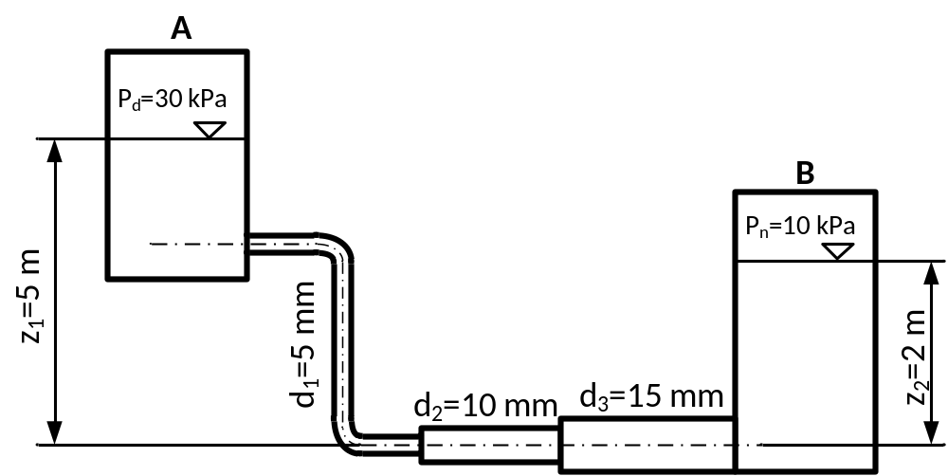
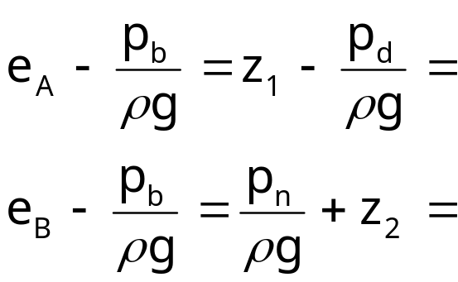
Przykład 5. Obliczyć strumień objętości oraz prędkości w przewodach w układzie 2 zbiorników. Pozostałe dane: ρ=1000 kg/m³, g=10 m/s².
1) Kierunek przepływu
v₁
p.p.
p_{b} nie ma w danych zadania, stąd podamy energię rozporządzalną zbiorników względem ciśnienia barometrycznego
2) Oznaczenie przekrojów
3) Oznaczenie wysokości pomocniczej x określającej położenie przekroju 2

Slide 23

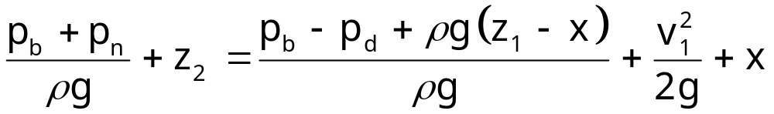
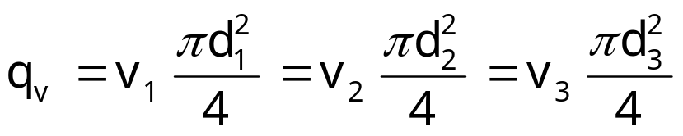
4) Równanie Bernouliego dla przekrojów 1-2
Ciśnienie w przekroju 2 wynosi
Po powstanie p₂ do równania Bernouliego otrzymamy
Równanie ciągłości przepływu
Prędkość v₁ z równania ciągłości przepływu

Slide 24
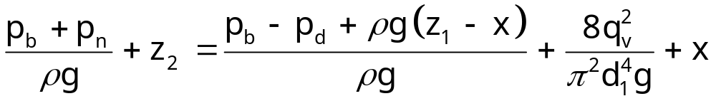
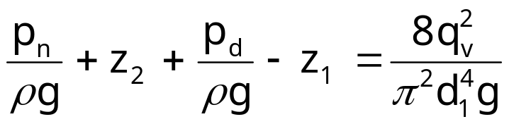
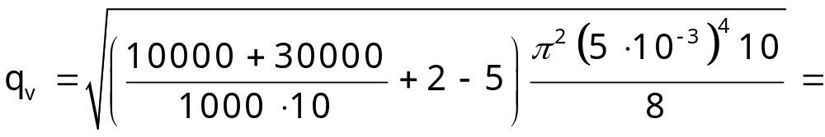
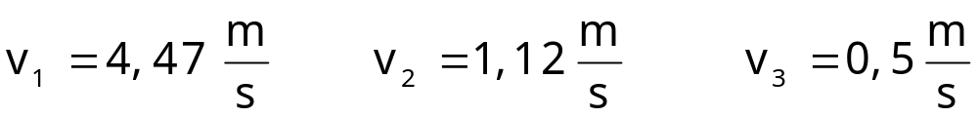
Po zastąpieniu prędkości v₁ strumieniem objętości otrzymamy
stąd strumień objętości otrzymamy
a prędkości w przewodach

Slide 25
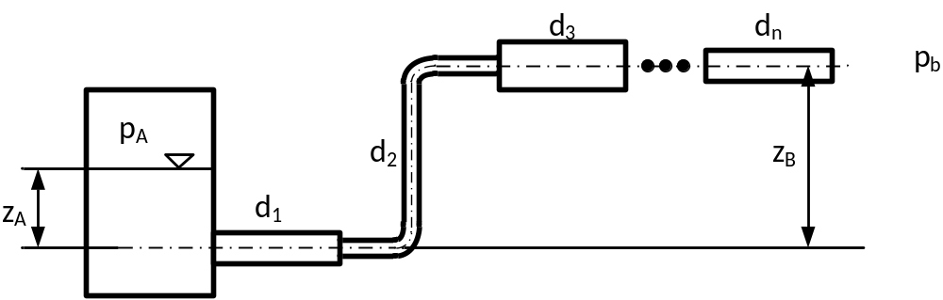
5. Ustalony wypływ ze zbiornika
A
v_{n}
p.p.
1) Oznaczenie poziomu porównawczego i przekrojów
2) Zapisanie równania Bernouliego dla przekrojów 1-2
(46)
Z równania ciągłości przepływu
(47)

Slide 26



Prędkość v_{n} z równania ciągłości przepływu
(48)
po podstawieniu v_{n} (48) do równania Bernouliego (46)
(49)
Z równania (49) obliczamy strumień objętości
(50)
(51)
Natomiast prędkości przepływu w poszczególnych przewodach z równania ciągłości przepływu (47) wynoszą
(52)

Slide 27

Przykład 6. Obliczyć strumień objętości oraz prędkości w przewodach. Pozostałe dane: ρ=1000 kg/m³, g=10 m/s².
v₃
p.p.
1) Oznaczenie przekrojów i poziomu porównawczego
2) Zapisanie równania Bernouliego dla przekrojów 1-2
Równanie ciągłości przepływu

Slide 28



Prędkość v₃ z równania ciągłości przepływu
po podstawieniu v₃ do równania Bernouliego
Obliczamy strumień objętości

Slide 29

Prędkości przepływu w poszczególnych przewodach z równania ciągłości przepływu wynoszą

Slide 30

6. Wypływ przez otwór i przystawki
6.1. Wypływ ustalony przez mały otwór
Mały otwór – jest to otwór, którego rozmiary pionowe są wielokrotnie mniejsze niż głębokość na jakiej się znajduje h/d>10.
Dla małego otworu v = const. w całym jego przekroju poprzecznym.
Równanie Bernouliego dla przekrojów 1-2
(53)
stąd
(54)
Dla zbiornika otwartego, gdy p_{n}=0,
otrzymujemy wzór Torricellego w postaci:
(55)

Slide 31



Dla płynu rzeczywistego prędkość wypływu jest inna niż (55) i skorygowana poprzez współczynniki zależne od lepkości płynu (rodzaju, temperatury), geometrii otworu (kształtu, krawędzi), wysokości napełnienia zbiornika.
(56)
Współczynnik prędkości ϕ dla wody (i innych cieczy o podobnej lepkości) przyjmuje wartość bliską 1 (0,97-0,98). Jeśli dodatkowo uwzględni się zjawisko kontrakcji strugi to prędkość wypływu będzie określona równaniem
(57)
Współczynnik kontrakcji strugi dla otworów o dowolnym kształcie i ostrych krawędziach wynosi w granicach 0,61-0,64.
Iloczyn współczynnika prędkości i współczynnika kontrakcji strugi nazywa się współczynnikiem wypływu
(58)
Dla otworów o ostrych krawędziach i przepływie wody (lub innych cieczy o podobnej lepkości) współczynnik wypływu wynosi 0,59-0,63.

Slide 32


Prędkość wypływu jest równa
(59)
Strumień objętości jest wówczas określony równaniem
(60)
Wyrażenie jest teoretycznym strumieniem objętości (dla płynu idealnego) stąd
(61)
Współczynnik wypływu jest stosunkiem rzeczywistego strumienia objętości do teoretycznego (dla płynu idealnego).

Slide 33


Przykład 7. Obliczyć prędkości wypływu płynu idealnego i strumienie objętości z otworów przedstawionych na rysunku. Dane: d₁=5 mm, d₂=20 mm, d₃=50 mm, a=1000 mm, b=10 mm, z₁=100 mm, z₂=300 mm, z₃=600 mm, z₄=700 mm.

Slide 34




Przykład 8. 1) Narysować zależność jak zmienia się prędkość wypływu płynu idealnego ze zbiornika otwartego przez mały otwór o średnicy 10 mm w zakresie zmienności głębokości od 100 mm do 2000 mm. 2) Narysować zależność strumienia objętości od głębokości otworu.
Ad.1.
Ad.2.

Slide 35



6.2. Przystawki – ssące działanie strugi
Przystawki – króćce rurowe umieszczone w dnie lub ściankach zbiornika lub przy wylocie rury w celu zwiększenia strumienia objętości.
Przystawki ze względu na kierunek wypływu dzielą się na: poziome, pionowe, ukośne.
Ze względu na miejsce zamontowania dzielą się na: wewnętrzne (wewnątrz zbiornika) i zewnętrzne (zewnątrz zbiornika).
Przekrój poprzeczny przystawek może być stały lub zmienny na długości przystawki. Najczęściej spotykane przekroje to kołowy, kwadratowy, prostokątny, stożkowy zbieżny lub rozbieżny.
Długość przystawek powinna być 3-5 razy większa niż średnica, aby wypływ odbywał się cały przekrojem przystawki.
W czasie wypływu przez przystawkę pojawia się zjawisko ssącego działania strugi (patrz punkt 2).
(62)
Jeśli p₂=p_{b} to
(63)
Ciśnienie w przekroju C-C jest mniejsze od barometrycznego (podciśnienie) i zależne od χ.

Slide 36

6.2.1. Wypływ przez przystawkę poziomą
Przy wypływie przez przystawkę przyjmuje się, że χ=1, a strumień objętości zgodnie ze wzorem (60)
(64)
Czyli współczynnik wypływu jest równy współczynnikowi prędkości μ=ϕ.
W praktyce wartość współczynnika wypływu z przystawką cylindryczną jest równa 0,82 (a bez przystawki 0,62). Zatem następuje wzrost strumienia objętości o około 32%.
Wartość współczynnika wypływu z przystawką cylindryczną zależy od l/d.
Tabela. Zależność współczynnika wypływu od geometrii przystawki cylindrycznej (wg. J. Weisbacha)
l/d | 1 | 2-3 | 12 | 24 | 36 | 48 | 50
μ | 0,62 | 0,82 | 0,77 | 0,73 | 0,68 | 0,63 | 0,60
Z tabeli wynika, że powyżej l/d=50 oraz poniżej 1 przystawka cylindryczna nie powoduje zwiększenia strumienia objętości.

Slide 37


6.2.2. Wypływ przez przystawkę Bordy
Przystawka Bordy – wewnętrzna pozioma przystawka cylindryczna. W zależności od l/d możliwe są dwa przypadki wypływu: 1) wypływająca ciecz nie dotyka wewnętrznej ściany przystawki na całej długości 2) wypływająca ciecz zwilża wewnętrzną ścianę przystawki.
W pierwszym przypadku strumień objętości wynosi
(65)
czyli współczynnik wypływu jest równy
(66)

Slide 38

W drugim przypadku strumień objętości wynosi
(67)
a współczynnik wypływu jest równy
(68)
W drugim przypadku w stosunku do pierwszego następuje wzrost strumienia objętości o
Jeśli l/d<2 to występuje pierwszy przypadek (ciecz nie zwilża ścianek przystawki) i współczynnik wypływu wynosi ok.
Jeśli l/d>2 to występuje drugi przypadek (ciecz zwilża ścianki przystawki) i współczynnik wypływu wynosi ok.

Slide 39




6.3. Wypływ cieczy przez duży otwór
Duży otwór to jest otwór, którego wymiary pionowe są porównywalne z głębokością na jakiej się znajduje h/d<10.
Prędkość wypływu cieczy na głębokości z określa wzór Torricellego
(69)
Elementarny strumień objętości dq_{v}’ płynący przez elementarną powierzchnię dA wynosi
(70)
Elementarna powierzchnia dA
(71)
stąd elementarny strumień objętości
(72)

Slide 40






Strumień objętości wypływającej przez całą powierzchnię A wynosi
(73)
Rzeczywisty strumień objętości wypływającej cieczy wynosi
(74)
Dla prostokątnego otworu w pionowej ścianie
zatem
(75)
Jeśli otrzymamy wzór dla przelewu prostokątnego
(76)

Slide 41



Przykład 9. Obliczyć strumień objętości wypływający przez duży otwór o kształcie prostokątnym znajdujący się w pionowej ścianie. Wymiary otworu wynoszą: wysokość a=500 mm, szerokość b=1000 mm, a górna krawędź otworu znajduje się na głębokości H=500 mm. Współczynnik wypływu przyjąć równy 1.
Zgodnie z równaniem (56) strumień objętości jest równy
Wysokości wynoszą:
h₁=H,
h₂=H+a

